Slide 1
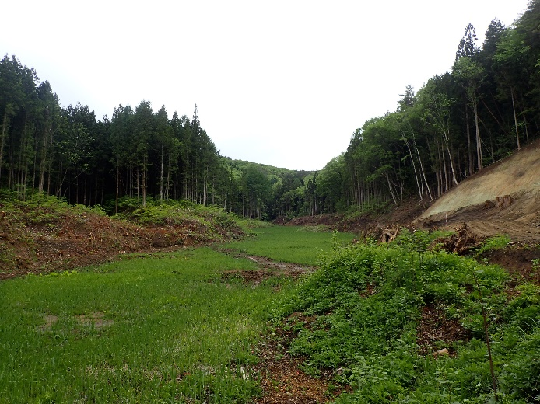
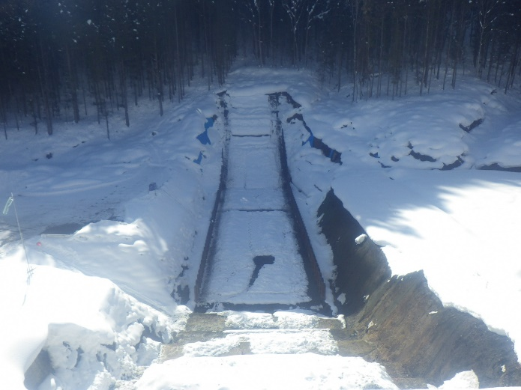
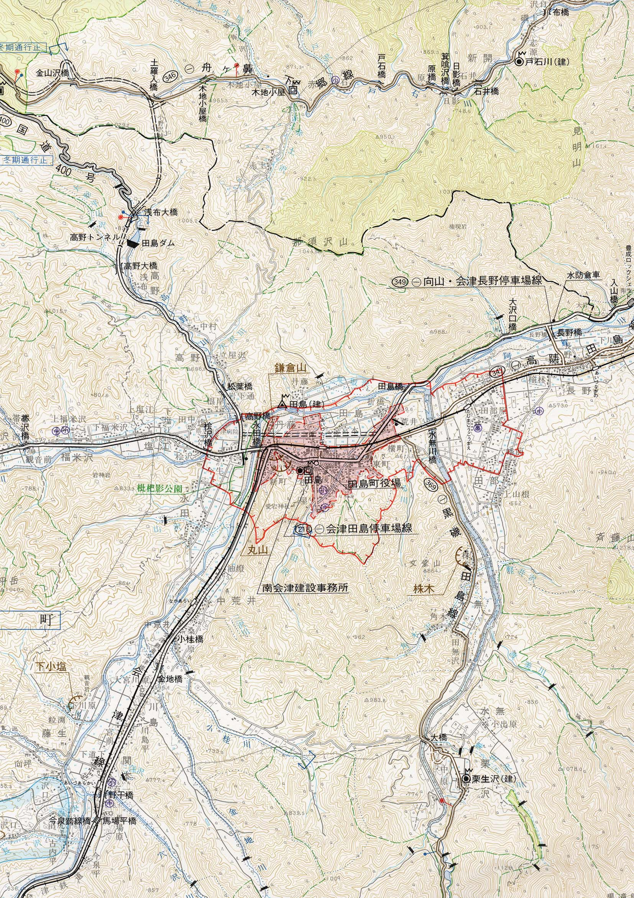
宮ノ沢 土砂災害対策 進捗状況
事業着手前
（平成３１年度）
令和４年３月末現在
事業進捗率３５％
令和３年６月に工事用道路が完成し、今後は砂防えん堤工に着手します。令和４年度は前庭保護工、流路工に着手。
事業の目的
事業の概要
土石流の発生を抑え、下流にある家屋や町道を守るため、砂防えん堤の整備を進めています。
◆砂防えん堤工
・前庭保護工・流末水路工
◆管理用道路工
◆令和２年度着工
施工状況
（令和４年３月）
位置図
事業の概要
≪ 工 事 ≫
◆砂防えん堤工
（南会津町丹藤地内）
L=５７ｍ
宮ノ沢

Slide 2
進捗率について
全体事業費（R３．１２）見込み額 ６２３百万円
R2 19-41360-0225 １５百万円
R2 20-41360-0147 ７７百万円
R3 20-41360-0260 （８０百万円）７０百万円
R3 21-41360-0043 （９１百万円）５６百万円
計 ２１８百万円
R3 21-41360-0245 (補正) ２９１百万円
R3 21-41360-0246 (補正) １３百万円
R3 R4予算 （見込み） ５６百万円
進捗率 ２１８／６２３＝３５％

